Slide 1



Slide 2
KEY FACTS
Genre
Setting
Plattform
Spieler
Zielgruppe
Art Style
Perspektive
Engine
Adventure Plattformer
Antike, griechische Mythologie
Windows PC mit Tastatur
Einzelspieler
12+ Jahre
2D Comicart
Side Scroller
Unity

Slide 3
Story Prometheus
- ein Titan aus der griechischen Mythologie
- Bedeutung „der Vorausdenkende“
- Erschaffer der Menschen, nach seinem Ebenbild
- widersetzt sich Zeus
- bringt das Feuer zurück
wird an den Kaukasus festgeschmiedet

Slide 4
Das Team
Dennis | Programmierer
Julian | Lead Artist
Ben | Game Designer, Audio, Artist
Vicky | Game Designer, Game Producer, Level Design

Slide 5


Artist Stuff (Julian, Ben)

Slide 6
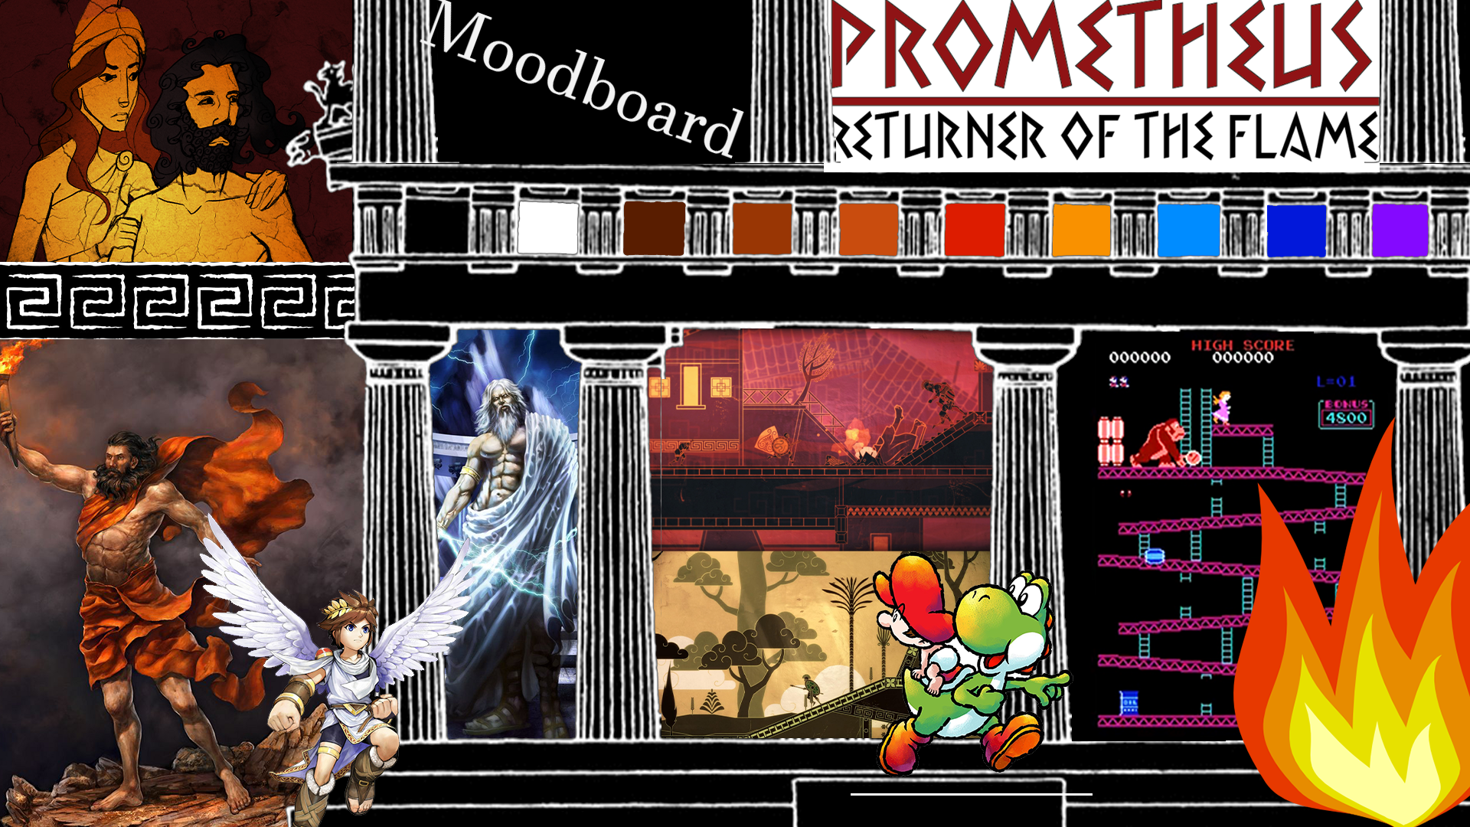

Slide 7
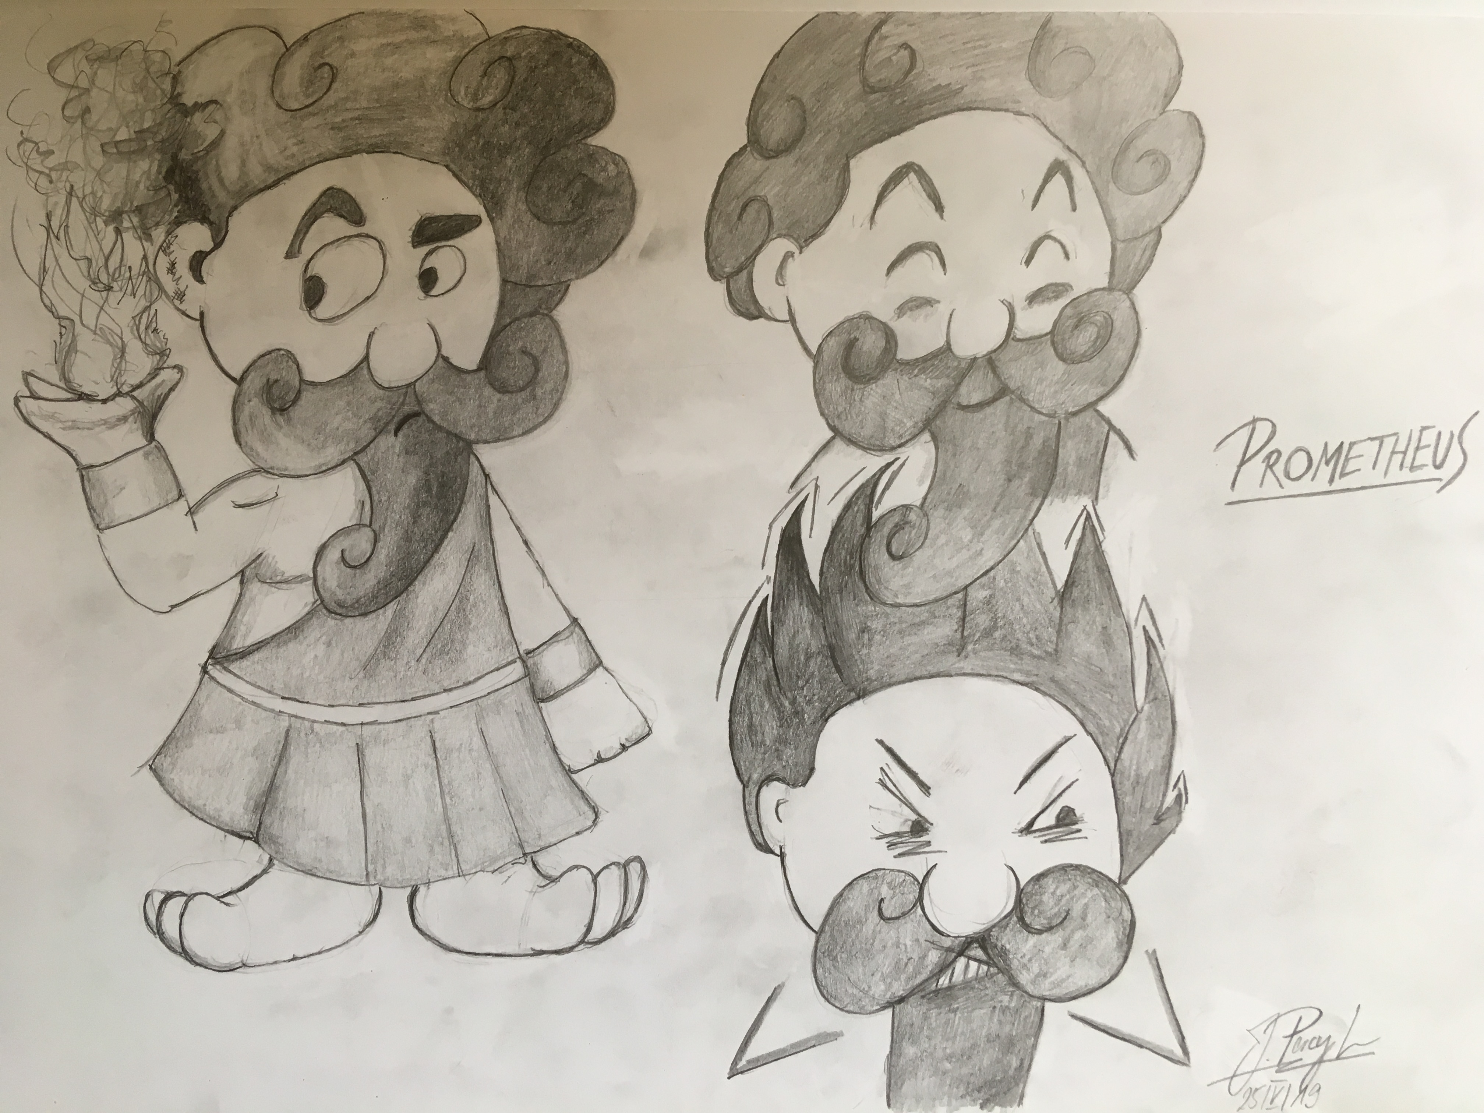

Slide 8
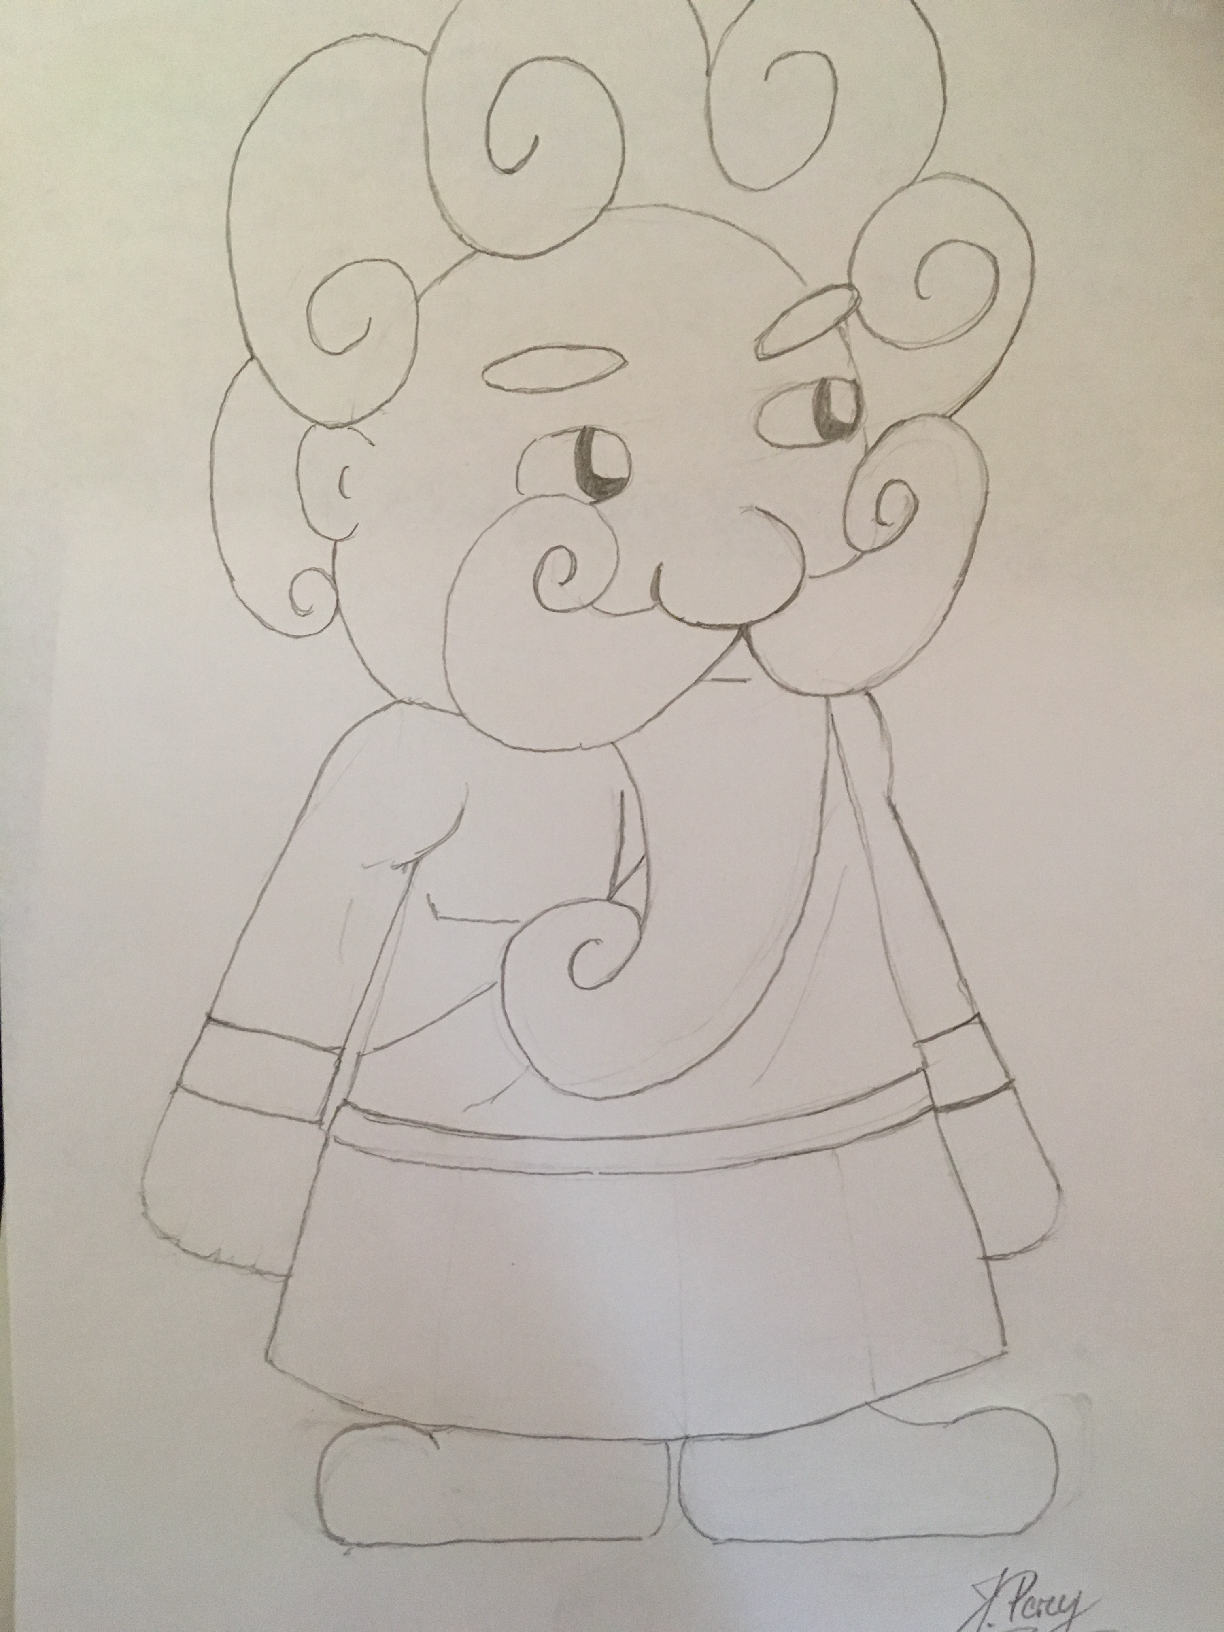
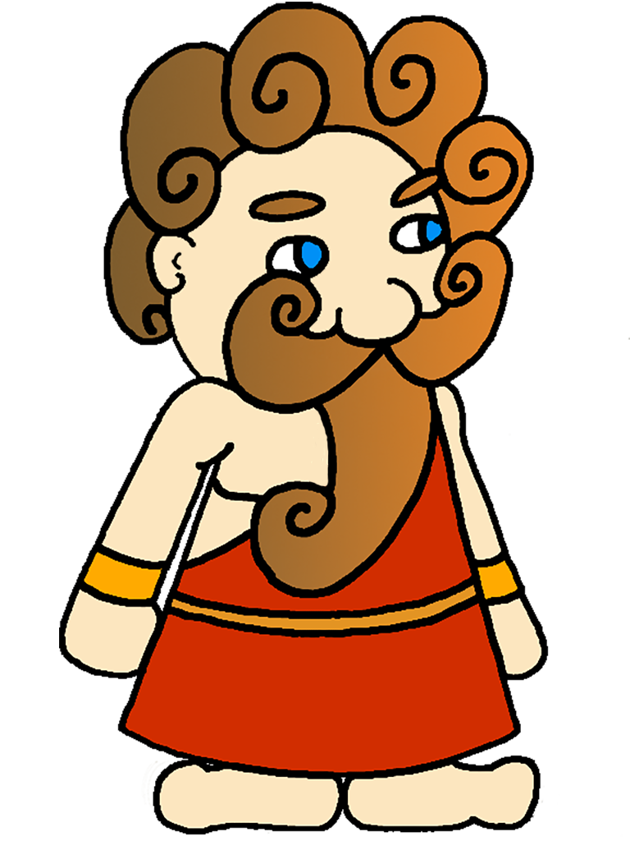

Slide 9
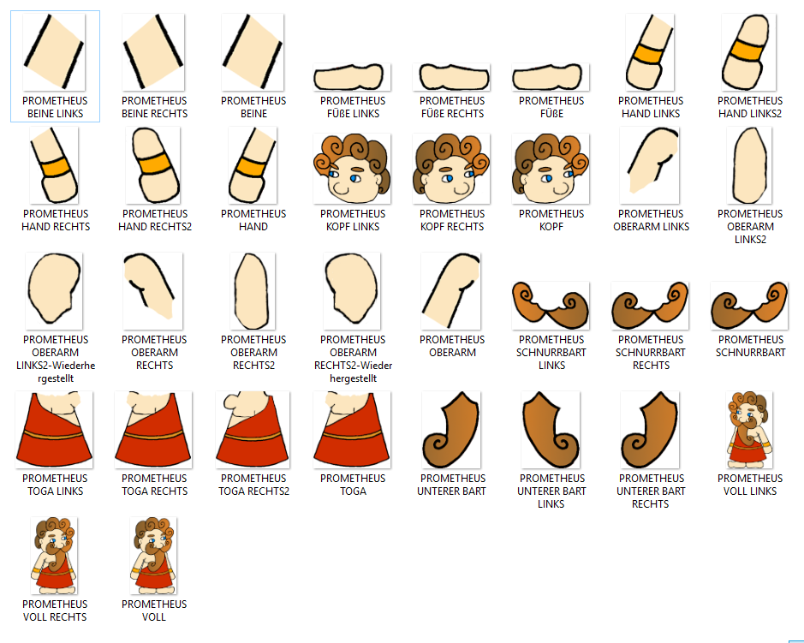

Slide 10
Animationen

Slide 11
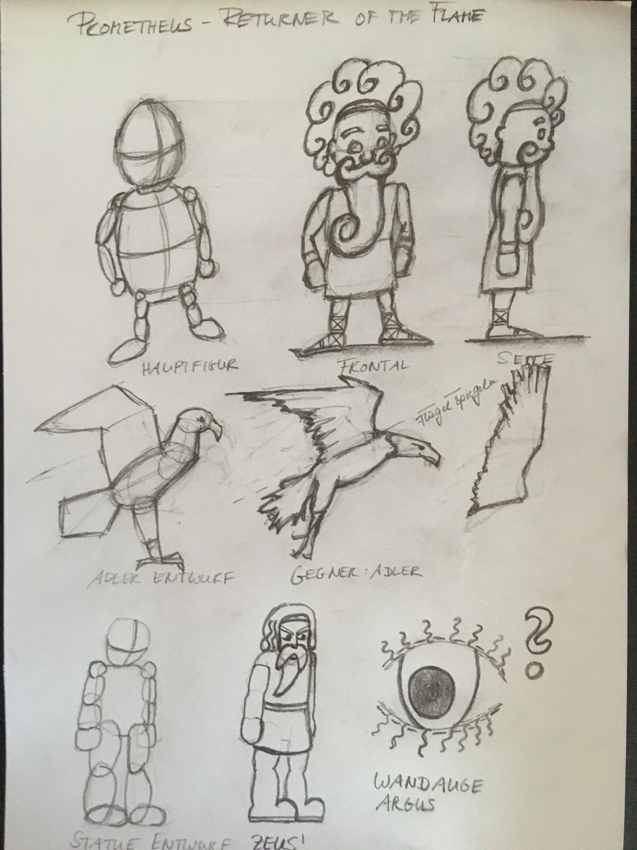

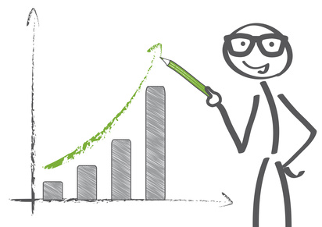
In Arbeit...

Slide 12


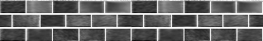




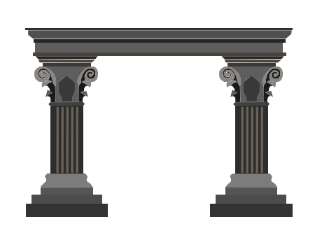

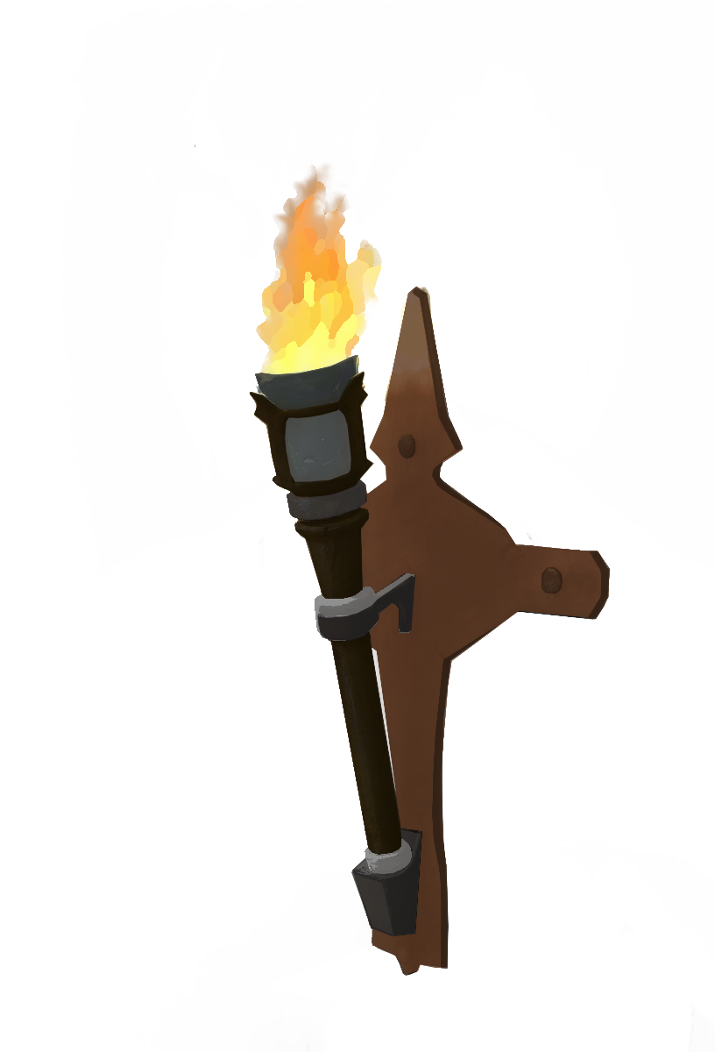
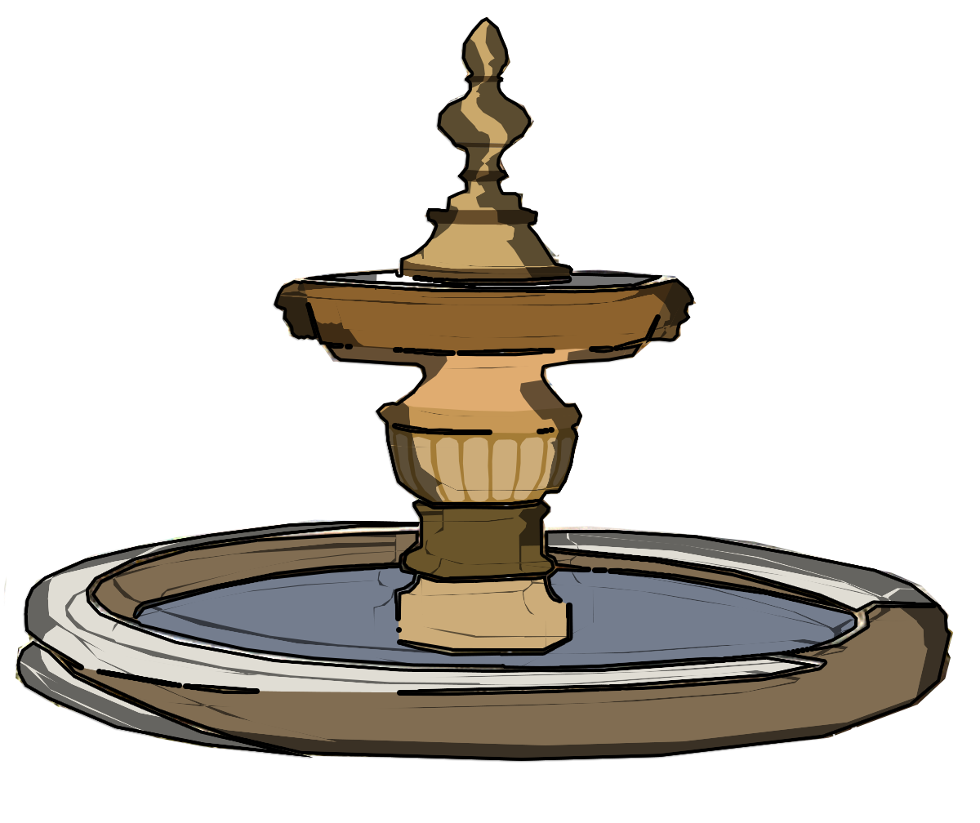
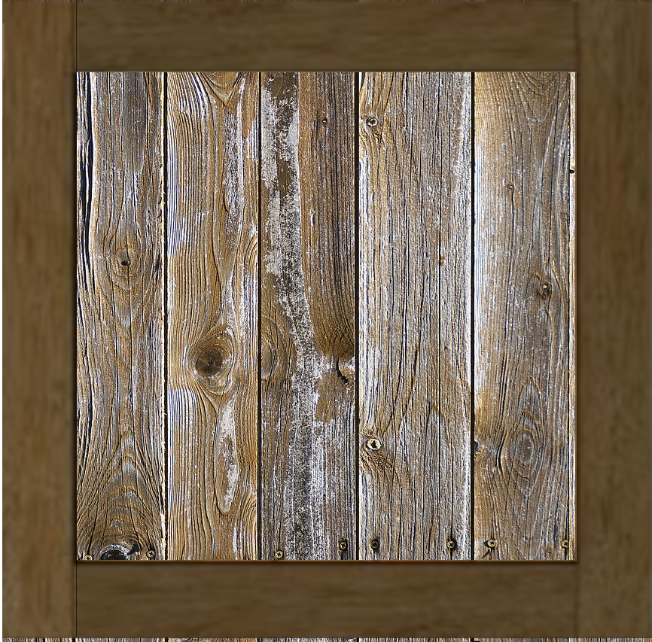

Slide 13


Einblick ins Game

Slide 14

Persönliche Ziele - Julian
ZIELE GATE 1 Hauptfigur in den geplanten Artstyle konvertieren Hauptfigur animieren (laufen, springen,…) Gegner zeichnen
ZIELE GATE 2 saubere Animationen Gegner animieren Assets farblich abstimmen

Slide 15
Persönliche Ziele - Dennis
ZIELE GATE 1 Fine Tuning der Bewegungen Gefahren für den Spieler integrieren (Geschosse u.a.)
ZIELE GATE 2 volle reaktive KI Optionsmenü Implementieren der Level -Mechaniken
2/3

Slide 16
Persönliche Ziele - Ben
ZIELE GATE 1 Environments erstellen Background Music Bewegungssounds Levelkonzept
ZIELE GATE 2 Weiteres Level bauen Mehr Assets erstellen Sound / Musik implementieren

Slide 17

Persönliche Ziele - Vicky
ZIELE GATE 1 Ausarbeitung der Level Levelmechaniken Ausarbeitung / Erstellung UI
ZIELE GATE 2 Level-Mechaniken bauen Level-FineTuning Team Managment Skill stark erweitern
Team - Konfliktlösung

Slide 18
Vielen Dank!

